Slide 1
মাল্টিমিডিয়া ক্লাসে সবাইকে স্বাগতম।

Slide 2
মোছাঃ লাইজু বেগম
সহকারি শিক্ষক
রতনপুর সরকারি প্রাথমিক বিদ্যালয়
বানিয়াচং, হবিগঞ্জ।
০১৭২৩৫৫৮৬৪০

Slide 3
বিষয় পরিচিতি
বিষয়ঃ গণিত
শ্রেনী- ২য় পাঠ- বাংলাদেশের মুদ্রা ও নোট ।
পৃষ্টা - ৭৪ সময় -৪০ মিনিট

Slide 4
শিখনফল
১৫.১.১- ১০০ টাকা পর্যন্ত প্রচলিত নোট চিনে বলতে পারবে ।
১৫.১.2- মুদ্রা ও নোটের বিনিময় করতে পারবে ।

Slide 5
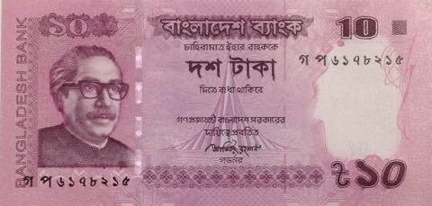
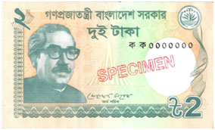
মুদ্রা ও টাকা
পূর্বজ্ঞান যাচাই
ছবিতে তোমরা কী দেখতে পাচ্ছ
তাহলে আমাদের আজকের পাঠ কী হতে পারে ?

Slide 6
আজকের পাঠ
বাংলাদেশি মুদ্রা ও নোট

Slide 7
উপস্থাপন
বাস্তব পর্যায়
বাস্তব নোট এবং মুদ্রা দেখিয়ে বুঝাবো...
১ টাকার মুদ্রা
৫ টাকার মুদ্রা

Slide 8
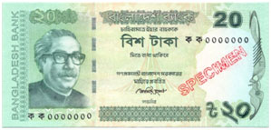
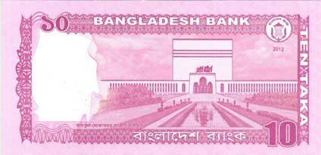
20 টাকার নোট ।
১০ টাকার নোট

Slide 9
অর্ধবাস্থব পর্যায়
এখন বইয়ের ৭৪ পৃষ্টা খুলতে এবং নোট গুলো দেখতে বলব।
১০ টাকার নোট
২০ টাকার নোট
১০০ টাকার নোট

Slide 10
পাঁচ টাকার মুদ্রা
দুই টাকার নোট

Slide 11
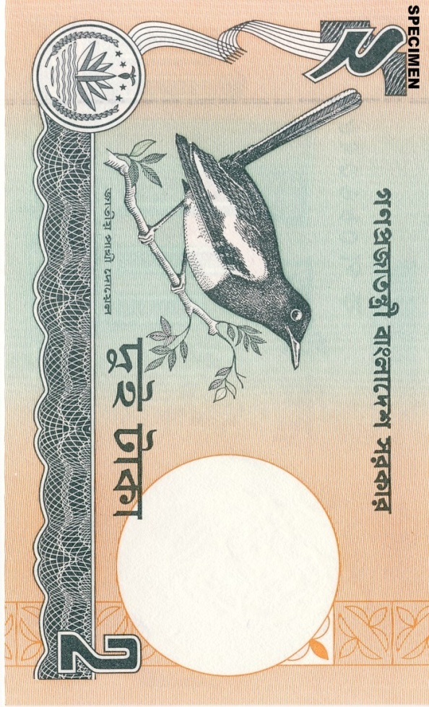
ছবিতে কী দেখা যাচ্ছে ?
৫ টি দুই টাকার নোট
৫ টি দুই টাকার নোটে কত টাকা হয় ?
১০ টাকা।

Slide 12
১। এক এবং দুই টাকার মুদ্রা ব্যবহার করে আমরা কতভাবে পাঁচ টাকা তৈরি করতে পারি ?
3 ভাবে। যথাঃ
১।
ক। ১ টি পাঁচ টাকার মুদ্রা
২।
৩।

Slide 13
১,২ এবং ৫ টাকার মুদ্রা ব্যবহার করে আমরা কতভাবে ১০ টাকা তৈরি করতে পারি ?
২টি ৫টাকার মুদ্রা
৫টি দুই টাকার নোট
এভাবে ১,২ এবং ৫ টাকার মুদ্রা ব্যবহার করে আমরা ১০ ভাবে ১০ টাকা তৈরি করতে পারি ।

Slide 14
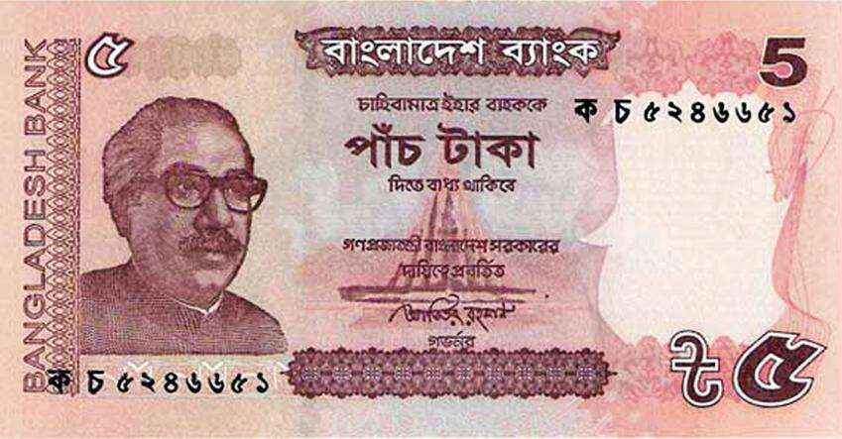
দলীয় কাজ
গোলাপ দল
কোনটি ২ টাকা এবং কোনটি ৫ টাকা চিহ্নিত কর

Slide 15
জবা
এখানে 20 টাকার নোট কোনটি ?

Slide 16
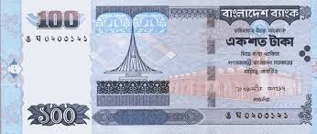
গাঁদা
১০০ টাকার নোট কোনটি ?

Slide 17
মূল্যায়ন
২ টাকার নোট
৫ টাকার মূদ্রা
১০ টাকার নোট

Slide 18
মূল্যায়ন
ইমা ঈদের দিন নিচের টাকাগুলো পেল। সে মোট কত পেল?

Slide 19
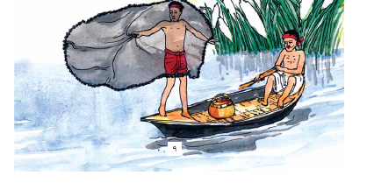
ধন্যবাদ

